Slide 1
现金流量表
- QAD Add-ons

Slide 2
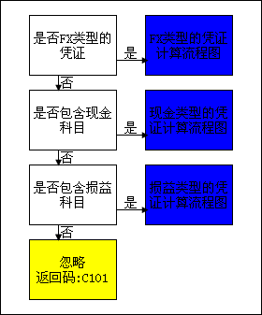

计算流程图

Slide 3
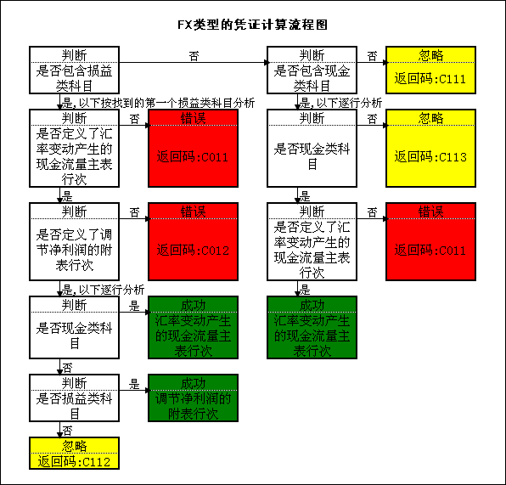
FX类型的凭证计算流程图

Slide 4
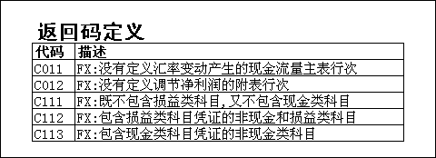
FX类型的凭证返回码定义

Slide 5
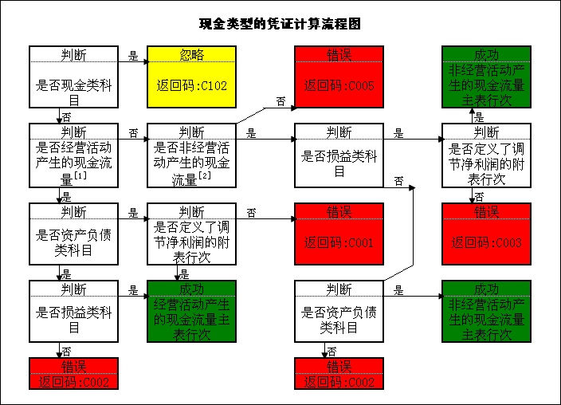
现金类型的凭证计算流程图

Slide 6
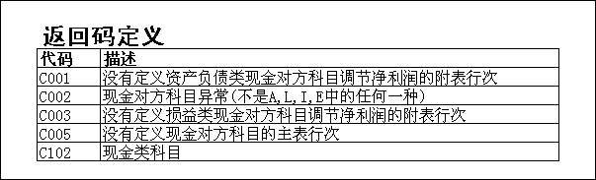
现金类型的凭证返回码定义

Slide 7
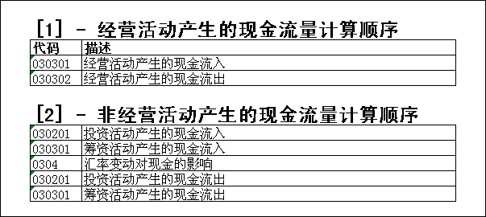
现金类型的凭证计算顺序

Slide 8
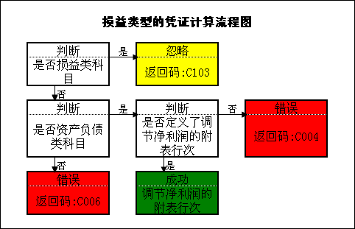
损益类型的凭证计算流程图

Slide 9
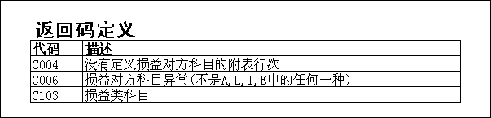
损益类型的凭证返回码定义

